Slide 1
Отчет о стажировке мастера п/о Шахаевой Зарифы Мехдикызы в парикмахерской “СТИЛЬ” с 4 - 10 января

Slide 2
*Специалист по мужским стрижкам *Специалист по окрашиванию волос *Специалист по женским прическам *Специалист по мужским и женским стрижкам *Специалист по окраске и коррекции бровей

Slide 3
Руководитель: Бекетаева Гульмира Бахытбековна

Slide 4
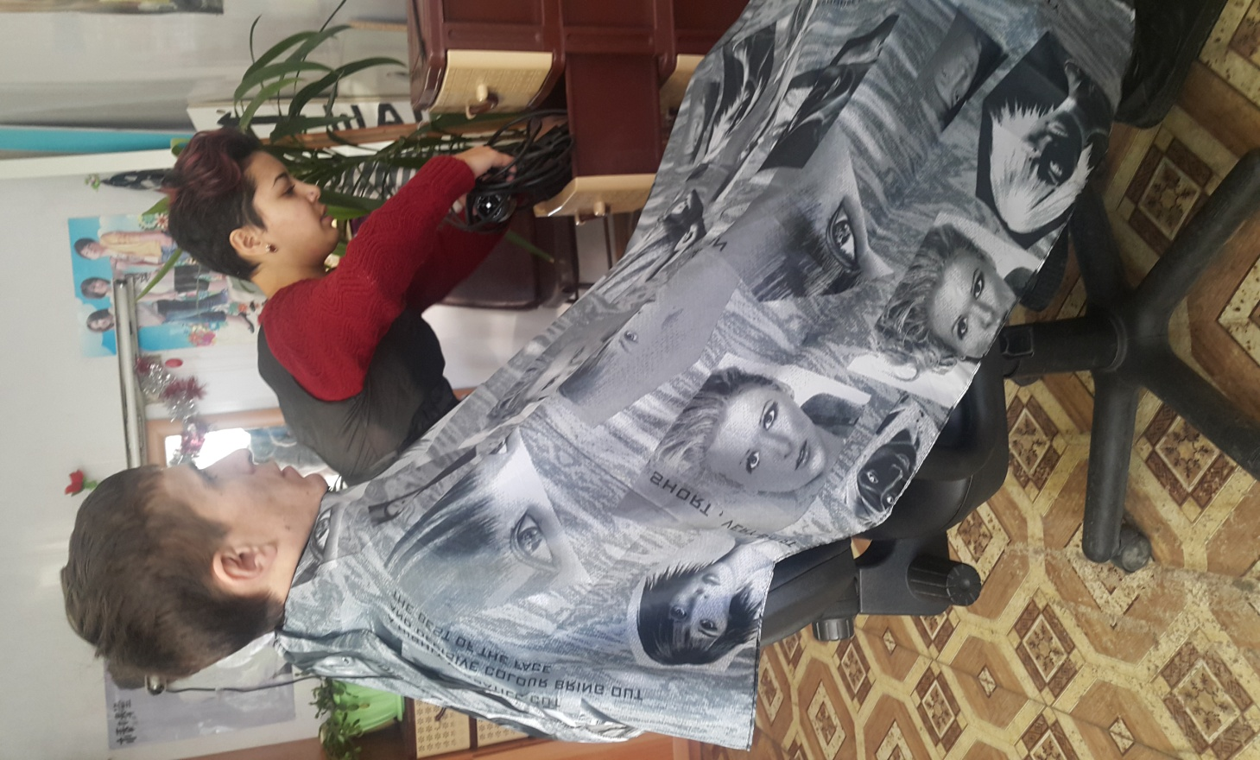

Slide 5
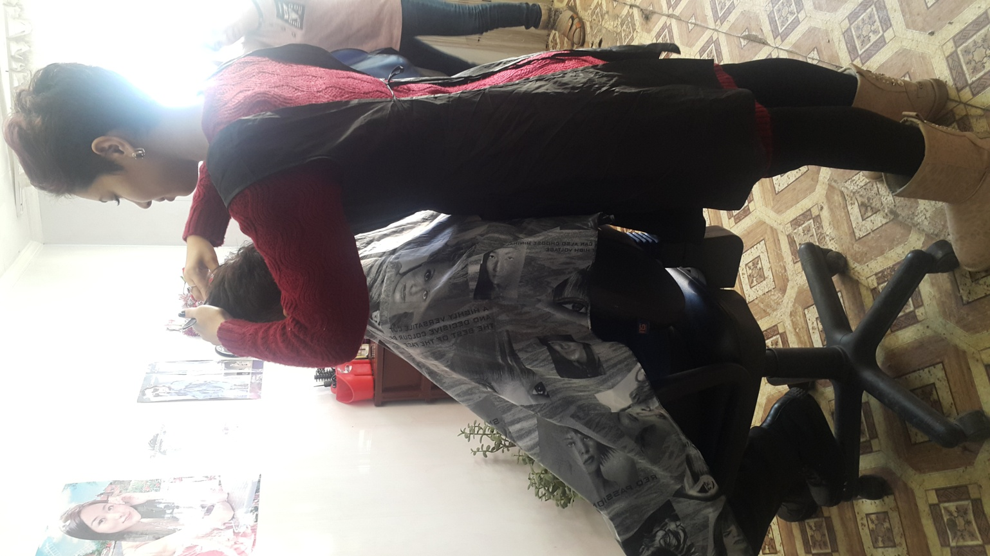

Slide 8
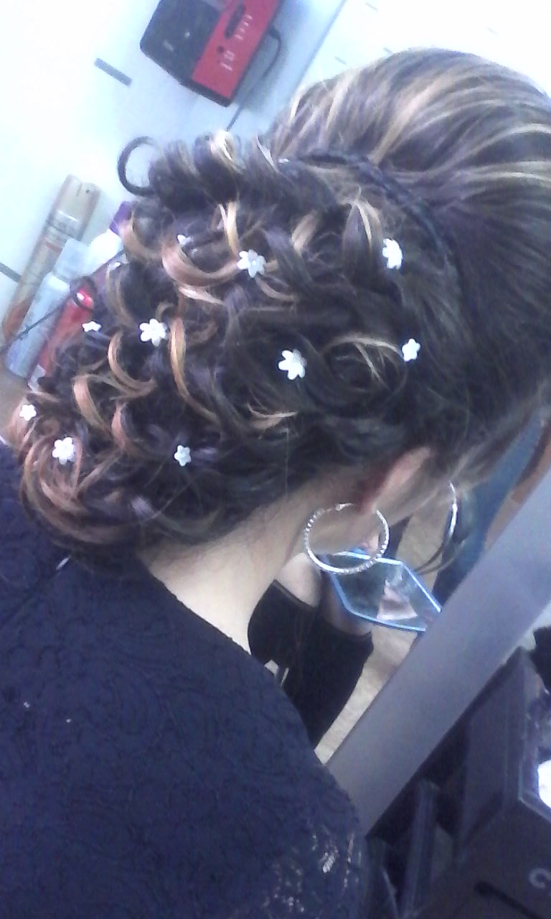

Slide 9
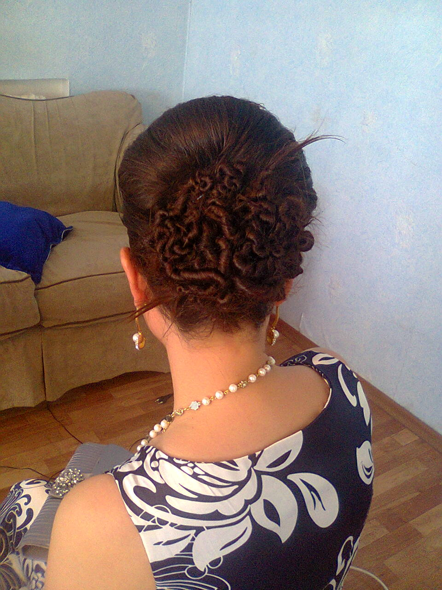

Slide 10
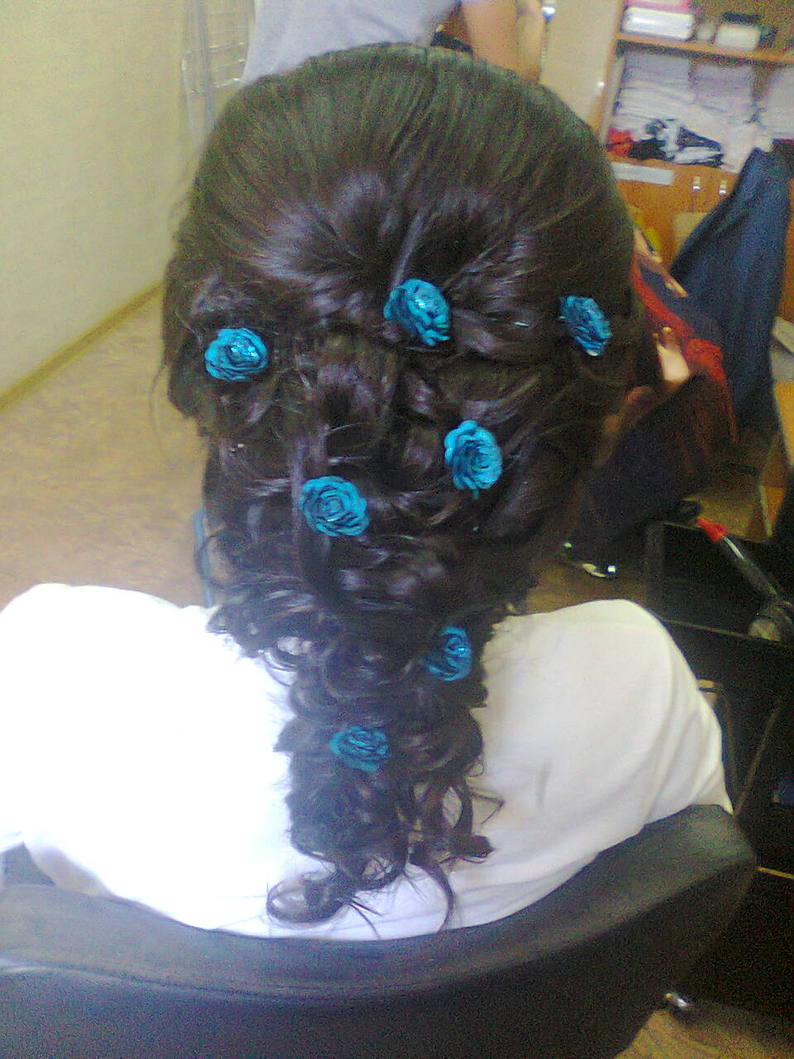

Slide 11
Спасибо за внимание!

